Slide 1
훈남오징어 스토리보드

Slide 2
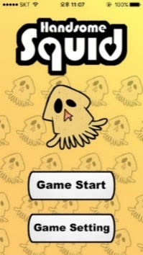
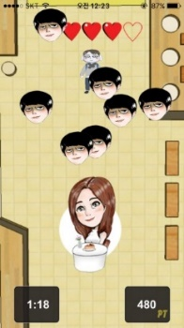
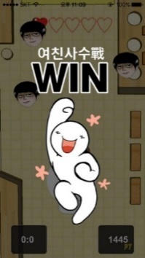
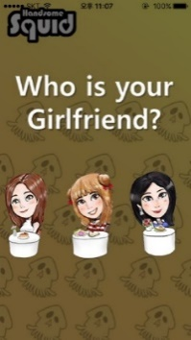
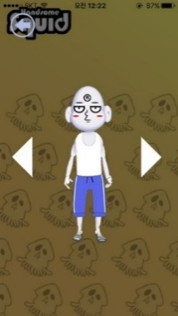
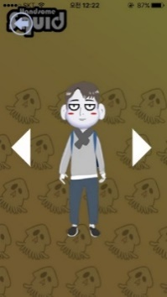
인트로
intro
시작화면
게임화면
승리화면
셋팅
레벨선택
Setting
아바타
상점

Slide 3
인트로
이미지 : introImageView.png
어플 시작화면 : 내부 이미지 저장
intro

Slide 4
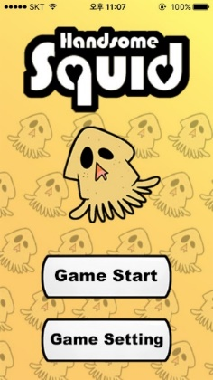
구성
게임 시작 버튼
게임 세팅 버튼
레벨 표시
레벨 세팅버튼
아바타 셋팅 버튼
코인 (오징어다리)
제목 타이틀
디자인
데이타
게임
셋팅
Lv. N
(성별)
아바타
Coin N
시작화면

Slide 5

구성 :
남자 버튼
여자 버튼
텍스트 이미지
후보 1, 2, 3 / 실루엣 이미지/선택된 이미지
후보 별 설명
뒤로 버튼 (ios ver)
2. 성별 : 남 / 녀 데이터 저장
3. 후보 : 선택한 후보 데이터 저장
4. 난이도 기획 :
레벨 | Lv. 1(외모 중상) | Lv. 2 ( 외모 상 ) | Lv. 3 (외모 최상)
시간 | 1:00 | 1:00 | 1:30
적 | 위 | 왼, 위, 오 | 왼, 위, 오
장애물 | X | O(30초 이후) | O
피버 (10초) | X | X | O(1분)
코인 계산법 | 점수 / 5 X Stage(S/F)
보상 | 실패 : ½ 배 코인 성공 : 1 배 코인 | 실패 : ½ 배 코인 성공 : 1.5 배 코인 | 실패 : ½ 배 코인 성공 : 2 배 코인
여성선택

Slide 6
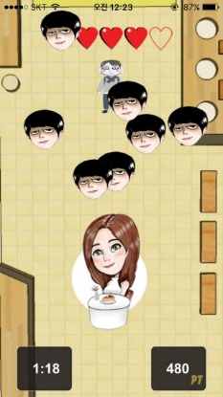
구성
Ready
Start
목숨 5개
시간(타이머)
적
Point
일시정지 버튼
내 아바타
이상형 이미지
디자인
데이타
게임화면

Slide 7
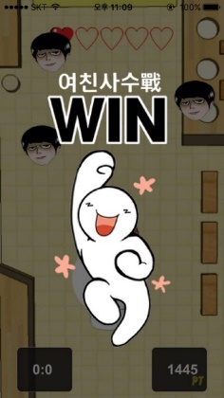
구성
Win / Fail 화면
Retry 버튼
메인으로 돌아가는 버튼
획득한 코인뜨는 곳
디자인
데이타
획득코인
재시작
메인
승리화면

Slide 8
셋팅
Setting

Slide 9

아바타

Slide 10
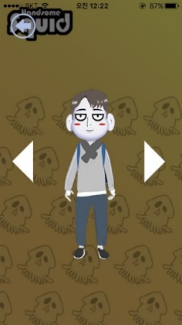
상점

